Slide 1
套件依賴衝突
經驗分享

Slide 2
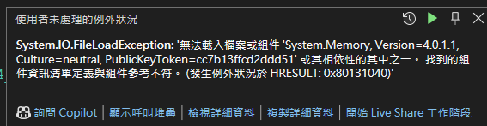
組件版本不符
A Package
B Package
Not found
組件的參考組件版本不符
A Package
B Package
Not found

Slide 3
BindingRedirect
A Package
System.Memory, Version=4.5.4
Application
C Package
System.Memory, Version=4.5.5
Notes:
錯誤訊息的意思
怎麼看程式實際使用的版本
怎麼看各個assembly指定的版本
了解一個基本的版本導向邏輯
比較Console跟Library專案的差異(BindingRedirect)
帶入新的規則, 直接相依性獲勝對AutoBindingRedirect的影響
Build.bat對上述規則的影響

Slide 4
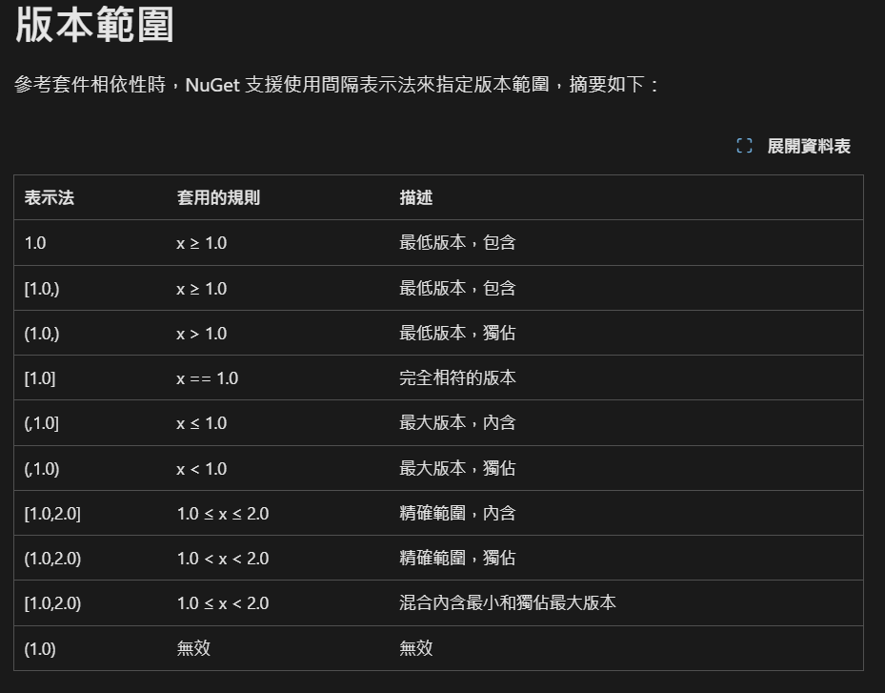

https://learn.microsoft.com/zh-tw/nuget/concepts/package-versioning?tabs=semver20sort

Slide 5
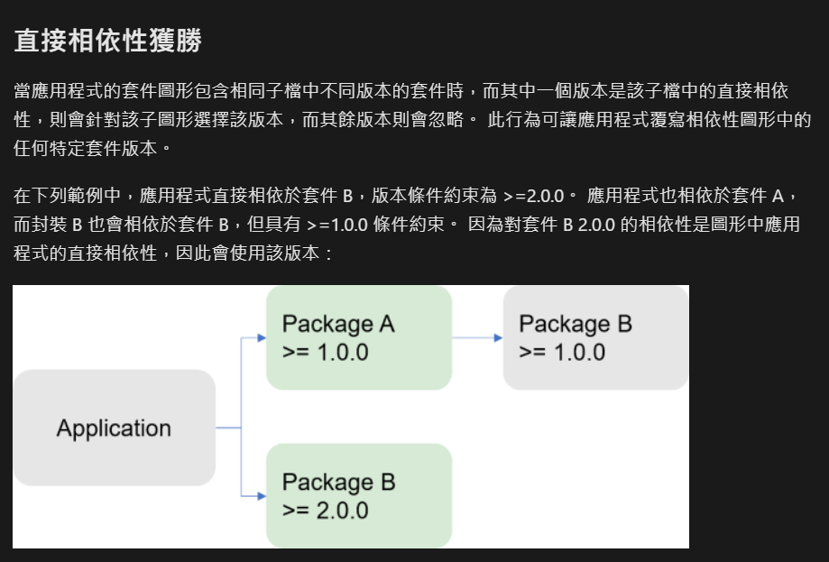

Slide 6
Build.bat 與AutoBindingRedirect

